Slide 1
Внеклассное мероприятие «Математическая мозаика»

Slide 2
Математическая
мозаика

Slide 3
Это ложь, что в науке поэзии нет. В отраженьях великого мира Сотни красок со звуков уловит поэт И повторит волшебная лира. За чертогами формул, забыв о весне, В мире чисел бродя, как лунатик, Вдруг гармонию выводов дарит струне, К звучной скрипке, прильнув, математик. Настоящий учёный, он тоже поэт, Вечно жаждущий знать и предвидеть. Кто сказал, что в науке поэзии нет? Нужно только понять и увидеть.
М.В.Бромлей

Slide 4
«Предмет математики столь серьезен, что не следует упускать ни одной возможности сделать его более занимательным». Блез Паскаль

Slide 5
Великие и знаменитые | 10 | 20 | 30 | 40 | 50
Шифровальщик | 10 | 20 | 30 | 40 | 50
Карта мира | 10 | 20 | 30 | 40 | 50
Мир культуры | 10 | 20 | 30 | 40 | 50
Чудеса природы | 10 | 20 | 30 | 40 | 50
Среднее арифметическое | 10 | 20 | 30 | 40 | 50

Slide 6
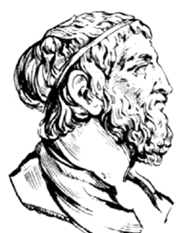
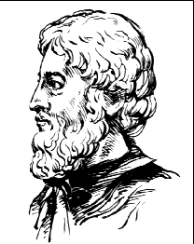
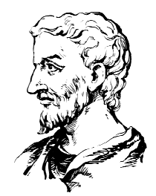
Кто из этих учёных участвовал в атлетических состязаниях и на олимпийских играх был дважды увенчан лавровым венком за победу в кулачном бою?
АРХИМЕД
ПИФАГОР
ФАЛЕС
ответ

Slide 7
А.С. Пушкин
Л.Н. Толстой
М.В. Ломоносов
Кто из этих знаменитых людей является автором учебника для детей под названием «Арифметика»?
ответ

Slide 8
Он изобрёл для защиты своего города Сиракузы мощные машины-катапульты, изобрёл винт.
Кто этот ученный?
АРХИМЕД
ПИФАГОР
ФАЛЕС
ответ

Slide 9
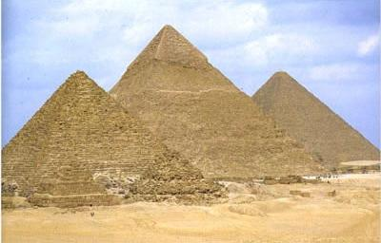
Этот знаменитый ученый измерил высоту египетской пирамиды, не влезая на неё. Кто он?
ответ

Slide 10
… На его камзоле протерлись локти. Повстречавший его придворный щёголь ехидно заметил по этому поводу:
– Учёность выглядывает оттуда …
— Нисколько, сударь, – немедленно ответил он, – глупость заглядывает туда!
А.С. Пушкин
Л.Н. Толстой
М.В. Ломоносов
С кем из этих знаменитых людей произошёл следующий случай…
ответ

Slide 11
ПИФАГОР

Slide 12
Л. Н. ТОЛСТОЙ

Slide 13
Архимед из Сиракуз

Slide 14
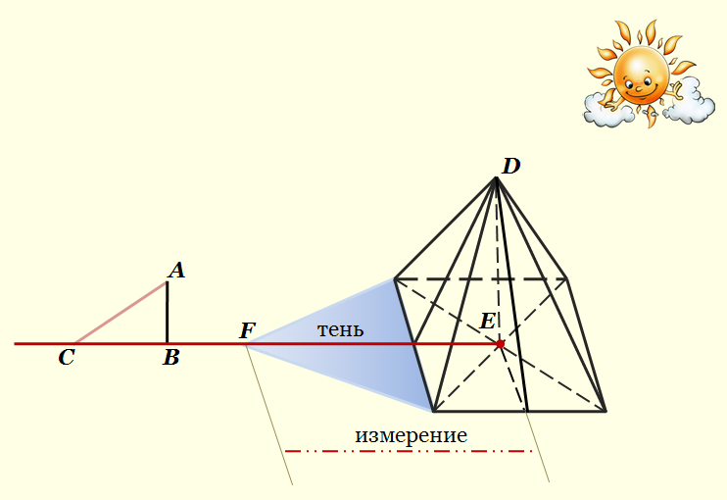
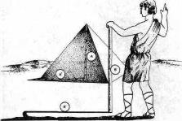
ФАЛЕС

Slide 15
М. В. Ломоносов

Slide 16
Разгадайте ребус
ответ

Slide 17
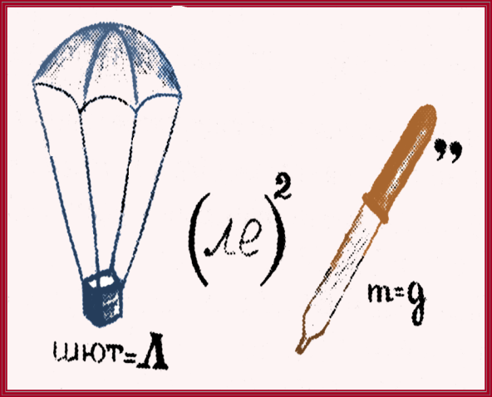
Разгадайте ребус
ответ

Slide 18
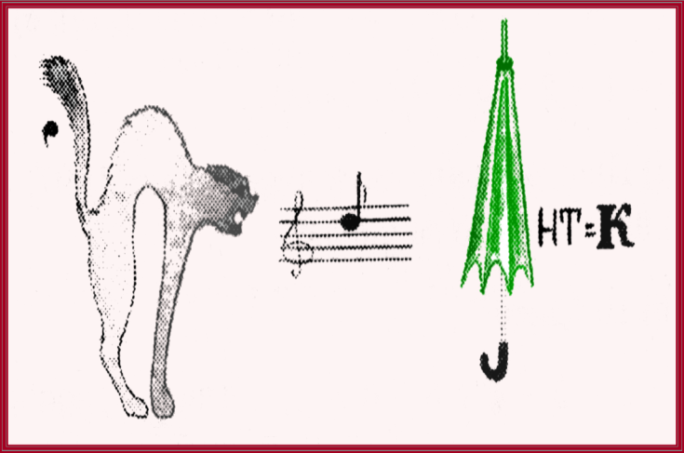
Разгадайте ребус
ответ

Slide 19
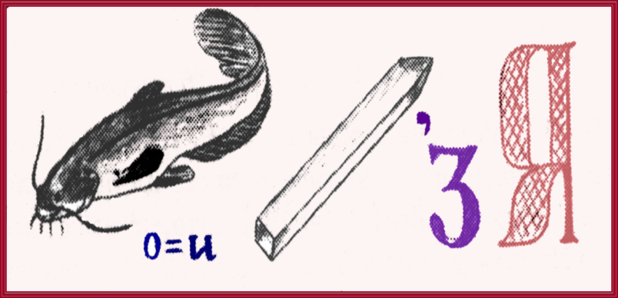
Разгадайте ребус
ответ

Slide 20
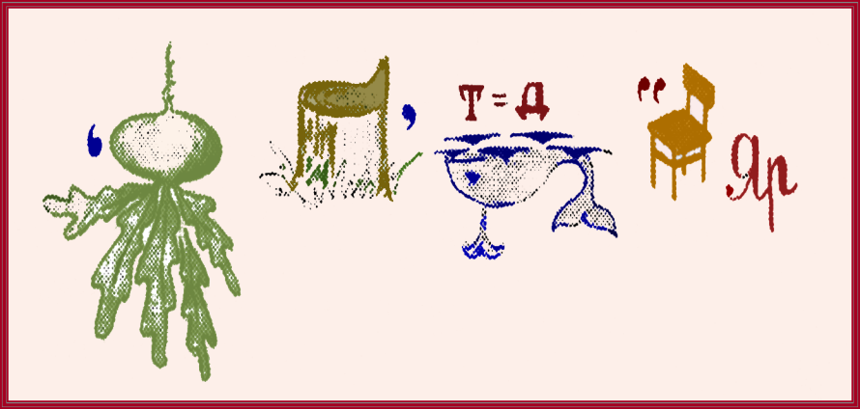
Разгадайте ребус
ответ

Slide 21
ПОВЕРХНОСТЬ

Slide 22
ПАРАЛЛЕЛЕПИПЕД

Slide 23
ОТРЕЗОК

Slide 24
СИММЕТРИЯ

Slide 25
ПЕРПЕНДИКУЛЯР

Slide 26
Многогранник из Египта – это…
ответ

Slide 27
Название какого города в Крыму состоит из одного мужского и ста женских имен?
ответ

Slide 28
Какое число входит в название коренного населения Мордовии?
ответ

Slide 29
Спящий или бодрствующий географический конус – это…
ответ

Slide 30
Название какого государства скрывается в математическом выражении
ответ

Slide 31
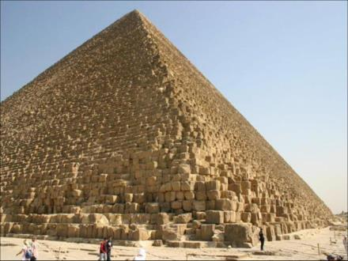
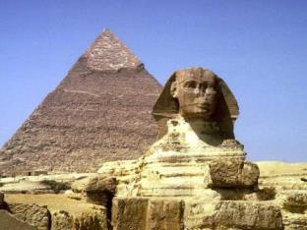
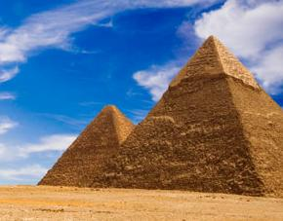
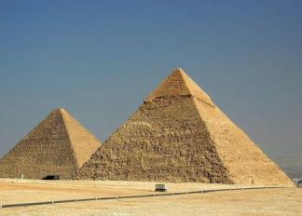
ПИРАМИДА

Slide 32
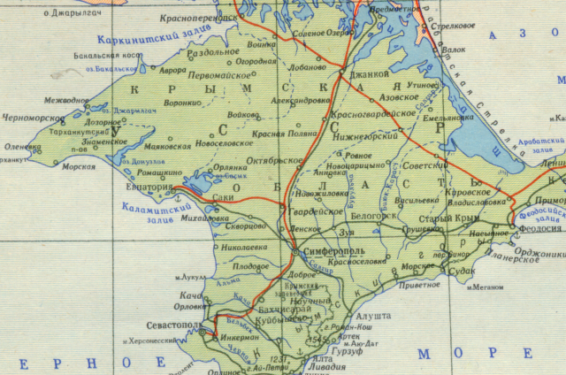
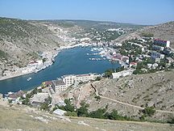
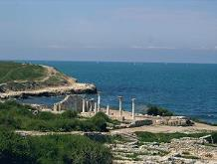
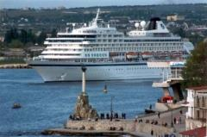
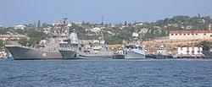
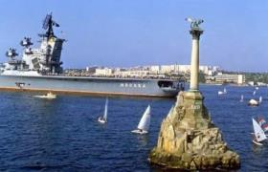
Севастополь
СЕВАСТОПОЛЬ

Slide 33
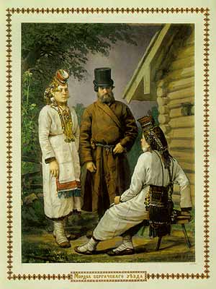
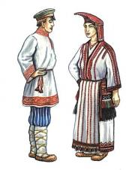
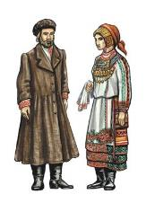
МОРДВА
ДВА

Slide 34
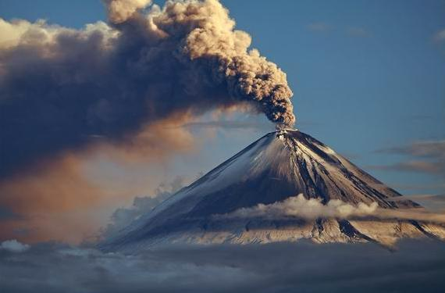
ВУЛКАН

Slide 35
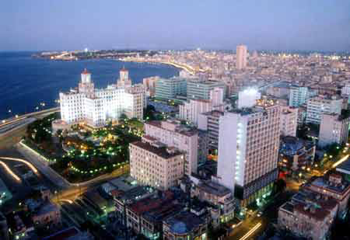
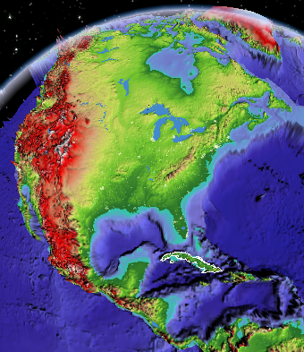
Гавана – столица Кубы
КУБА

Slide 36
Кому принадлежат слова: «Вдохновение нужно в геометрии, как и в поэзии»?
А.С. Пушкин
Н.А. Некрасов
М.Ю. Лермонтов
ответ

Slide 37
Какое натуральное число присутствует в названии известной картины Ивана Айвазовского?
ответ

Slide 38
Какая геометрическая фигура изображена на самой известной картине Казимира Малевича?
ответ

Slide 39
Какая геометрическая фигура занимает центральное место на известной картине Пабло Пикассо?
ответ

Slide 40
Назовите «математическое» направление в изобразительном искусстве начала XX века
ответ

Slide 41
А. С. Пушкин

Slide 42
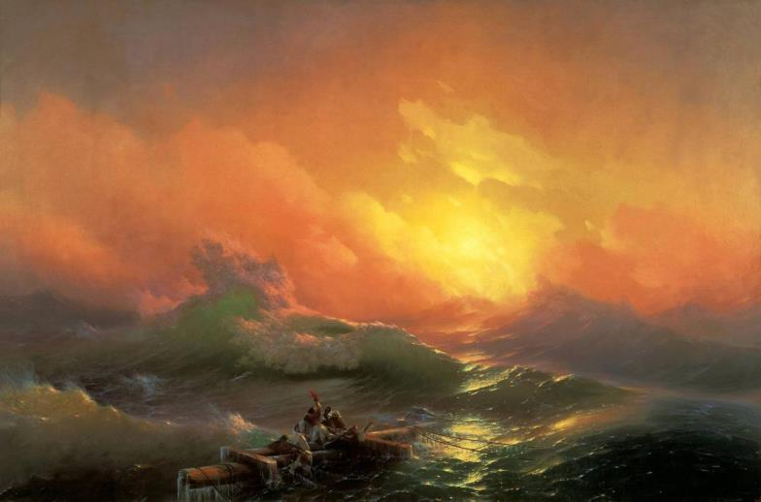
Картина И. Айвазовского «Девятый вал»
Девять

Slide 43
Картина К. Малевича «Черный квадрат»
Квадрат

Slide 44
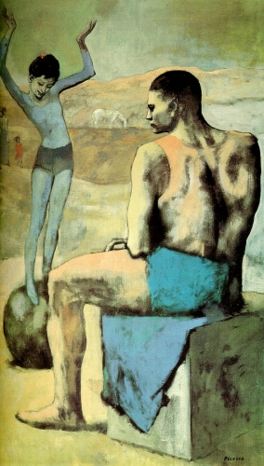
Картина П. Пикассо «Девочка на шаре»
Шар

Slide 45
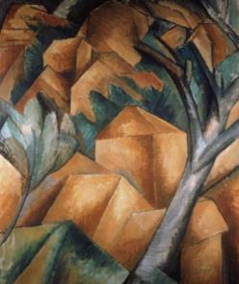
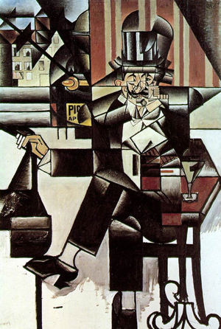
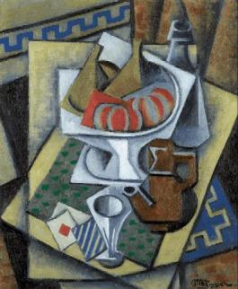
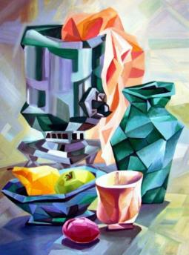
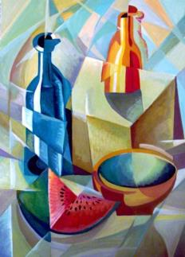
Кубизм

Slide 46
Назовите геометрический вид тополя
ответ

Slide 47
Вечнозеленый конус – это…
ответ

Slide 48
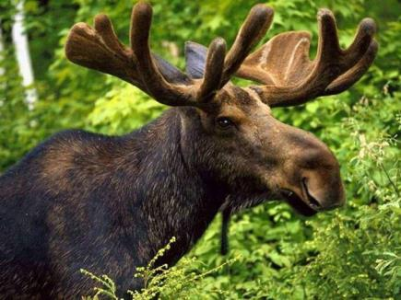
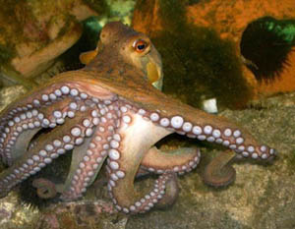
Какое математическое понятие объединяет эти живые организмы?
ответ

Slide 49
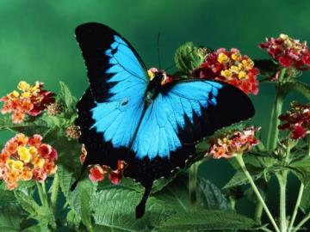
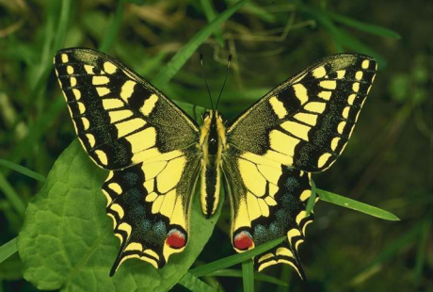
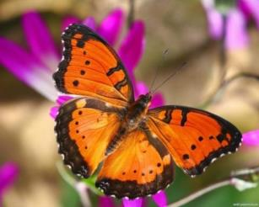
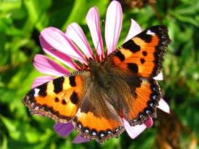
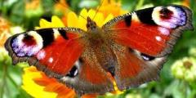
Какое геометрическое преобразование фигур демонстрируют эти красавицы?
ответ

Slide 50
Какая геометрическая фигура очень больно кусается, иногда со смертельным исходом?
ответ

Slide 51
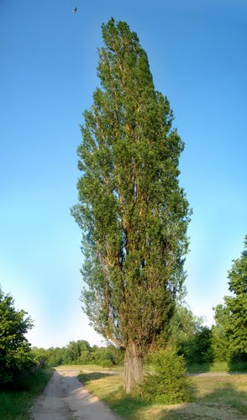
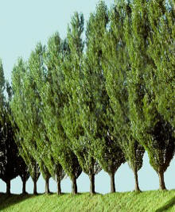
Пирамидальный тополь

Slide 52
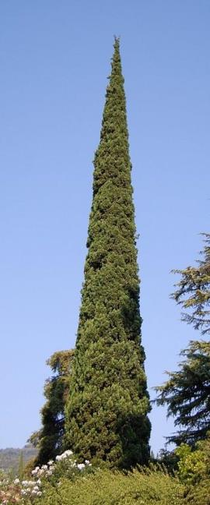
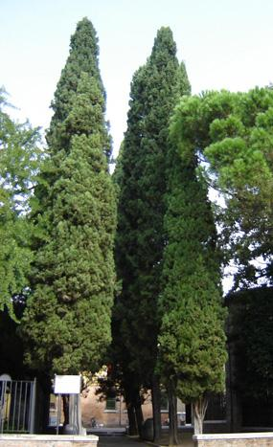
Кипарис

Slide 53
лОСЬ
ОСЬминог
Ось

Slide 54
Осевая симметрия

Slide 55
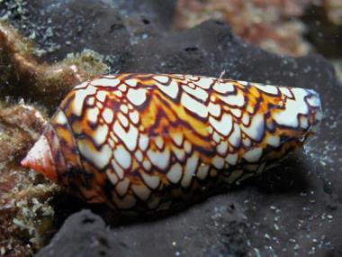
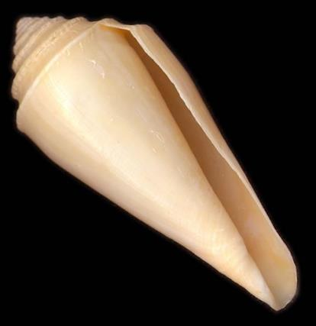
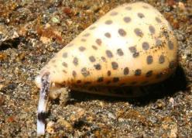
Конус – хищный морской моллюск с конической яркой раковиной, имеющий ядовитую железу
КОНУС

Slide 56
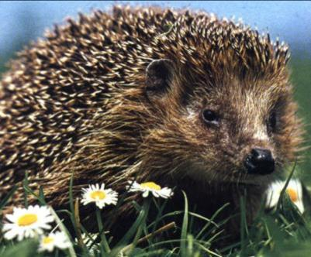
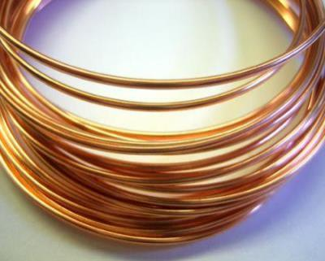
Среднее арифметическое ежа и проволоки...
+
2
ответ

Slide 57
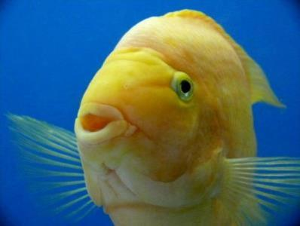
Среднее арифметическое женщины и рыбы...
+
2
ответ

Slide 58
Среднее арифметическое коня и мужчины...
+
2
ответ

Slide 59
Среднее арифметическое
велосипеда и мотоцикла…
+
2
ответ

Slide 60
Среднее арифметическое холодильника и вентилятора…
+
2
ответ

Slide 61
КОЛЮЧАЯ ПРОВОЛОКА

Slide 62
РУСАЛКА

Slide 63
КЕНТАВР

Slide 64
Мопед – велосипед с двигателем внутреннего сгорания
МОПЕД

Slide 65
КОНДИЦИОНЕР

Slide 66
ПОДВЕДЕНИЕ
ИТОГОВ ИГРЫ

Slide 67
ПОЗДРАВЛЯЕМ
ПОБЕДИТЕЛЕЙ

Slide 68
Ссылки на использованные изображения
Пифагор http://www.uralligaculture.ru/img/kat/main1000930.jpg
Архимед http://crydee.sai.msu.ru/Universe_and_us/4num/images/Archimed.jpg
Фалес http://www.zaitseva-irina.ru/archiv/Fofos/Fales.jpg
Пушкин http://www.travel2moscow.com/upload/19601/А.С.%20Пушкин.%201827%20год%20(копия%20А.П.%20Елагиной%20с%20портрета%20%20В.А%20Тропинина).jpg
Толстой http://nibiryukov.narod.ru/nb_pinacoteca/nb_pinacoteca_painting/nb_pinacoteca_repin_portrait_of_leo_tolstoy_detail.jpg
Ломоносов http://class-fizika.narod.ru/phys/15.jpg
Пирамиды
http://www.pyramids.ru/images/chudesa/egypt01.jpg
http://www.zhitanska.com/sites/default/files/images/stories/ZHVV/geometriya_Gizi/giza-pyramids.jpg
http://evolv.ho.ua/Books/Klix/img/image204.jpg
http://900igr.net/datai/geometrija/Piramida/0004-007-Egipetskie-piramidy-velichajshie-arkhitekturnye-pamjatniki-Drevnego.jpg
http://img.lifun.ru/2009/11/kto-postroil-piramidy_971_s__1.jpg
http://egipetskiepiramidy.ru/images/egipetskie_piramidy1.jpg
http://helena54.narod.ru/tworx194c.jpg

Slide 69
Ссылки на использованные изображения
Севастополь
http://image.zn.ua/media/images/original/Jan2013/50636.jpg
http://morport.sebastopol.ua/photo/more/more3.jpg
http://ru.wikipedia.org/wiki/Файл:Руины_Херсонеса.JPG
http://ru.wikipedia.org/wiki/Файл:Balaclava_bay.jpg
http://ru.wikipedia.org/wiki/Файл:Ships_of_Ukrainian_Navy_in_Sevastopol,_2007.jpg
Мордва
http://zubova-poliana.narod.ru/mordva.jpg
http://dic.academic.ru/pictures/es/277520.jpg
http://dic.academic.ru/pictures/es/277530.jpg
Вулкан http://earth-chronicles.ru/Publications/82/d0b2d183d0bbd0bad0b0d0bd-d0bad0b8d0b7d0b8d0bcd0b5d.jpg
Некрасов http://all-the-books.ru/images/author/nekrasov-nikolay-alekseevich/nikolay-nekrasov-12420.jpg
Лермонотов http://upload.wikimedia.org/wikipedia/commons/thumb/2/24/Mikhail_lermontov.jpg/256px-Mikhail_lermontov.jpg
«Девятый вал» http://www.bibliotekar.ru/rusAyvaz/16.files/image001.jpg
«Черный квадрат» http://www.staratel.com/pictures/malevich/pic5.jpg
«Девочка на шаре» http://www.pablo-ruiz-picasso.ru/images/works/1.jpg

Slide 70
Ссылки на использованные изображения
Кубизм
http://iskysstvoxxvek.narod.ru/Images/kybizm/2.jpg
http://www.vlasta-tula.ru/image/articles/article24_2.jpg
http://www.creative.su/sites/creative.su/data/XmUserFiles/userfiles/user6275/kubizm.jpg
http://ic.pics.livejournal.com/crusoe/10624312/73089/73089_original.jpg
http://www.creative.su/sites/creative.su/data/XmUserFiles/userfiles/user6275/konec_kubizmu.jpg
Осьминог http://www.trend.az/article_photo/Osminog_151209.jpg
Лось http://katyaburg.ru/sites/default/files/pictures/zabavnie_jivotnie/losi_foto_01.jpg
Бабочки http://pitelino.ucoz.ru/_pu/0/75763341.jpg
http://megalife.com.ua/uploads/posts/2008-05/1211920572_the20gaudy20commodore20london20butterfly.jpg
http://smiletv.org/wp-content/uploads/2011/04/babochka.jpg
http://kartinki2008.ru/babochki/babochki_012.jpg
Тополь http://cdn.smolcity.ru/upload/iblock/b18/LombardyPoplar-01.jpg
http://dic.academic.ru/preview/20372983/topol_.jpg
Кипарис http://florapedia.ru/media/pic_full/0/533.jpg
http://stat15.privet.ru/lr/09089ec192565387d4f65daea6fcaf12
Моллюск конус
http://www.dekatop.com/wp-content/uploads/2011/02/more_10.jpg
http://www.webdive.ru/images/article/mol2.jpg
http://you-planet.ru/wp-content/uploads/2012/02/Улитка-конус-6.jpg

Slide 71
Ссылки на использованные изображения
Проволока
http://antifabrika.ru/images/wnury/w-153.jpg
Женщина
http://wsewmeste.ru/wp-content/uploads/2011/11/Im-a-woman.jpg
Рыба http://raax.ru/wp-content/uploads/2010/05/ribapop.jpg
Мужчина http://vectora.ru/images/vportfolio/works/full_size/man_in_glasses.jpg
Конь http://pic1.dbw.cn/0/00/28/84/288481_441980.jpg
Холодильник http://l-rus.ru/upload/iblock/337/holodilnik-cnes-5156-premium-nofrost.jpg
Вентилятор http://s013.radikal.ru/i325/1101/2e/9fafd5b4ce05.png
Кентавр http://img1.liveinternet.ru/images/attach/b/3/27/291/27291599_centaur.jpg
Русалка http://s39.radikal.ru/i084/1007/58/a68ea9bfb96e.jpg
Мопед http://minsk-scooter.by/wp-content/uploads/2012/04/moped_viper_delta.jpg
Мотоцикл http://hotwalls.ru/thumbs/honda_cbr250r-t2.jpg
Велосипед http://bigpicture.ru/wp-content/uploads/2009/11/gt-avalanche-20-black.jpg
Кондиционер http://postroika.biz/uploads/posts/2012-08/1346179581_5.-kakoy-firmy-luchshe-kondicioner6.jpg

